Slide 1
搜索
2023-12-17

Slide 2
搜索，也就是对状态空间进行枚举，通过穷尽所有的可能来找到最优解，或者统计合法解的个数。
搜索有很多优化方式，如减小状态空间，更改搜索顺序，剪枝等。
搜索是一些高级算法的基础。

Slide 3
深度优先搜索 (DFS)
DFS 为图论中的概念，在搜索算法中，该词常常指利用递归函数方便地实现暴力枚举的算法，与图论中的 DFS 算法有一定相似之处，但并不完全相同。

Slide 4
图论中的DFS
如右图所示，对于右图的树，假设从最顶上的节点开始搜索，并且优先搜索左子树（即优先搜索最靠左的子节点），实际效果即为图中情况。
可以比较直观地理解为“沿着一条路走到底，尽可能地到达最深的地方，若走不通则返回上一个节点，再次尝试到达最深的地方”。
GIF来自Wikipedia

Slide 5
问题引入
把正整数 n 分解为 3 个不同的正整数，如 6=1+2+3，排在后面
的数必须大于等于前面的数，输出所有方案。
易得一个解法是使用三重循环。
假设要将n分解为k个整数要怎么办？要分解成小于等于m个整数又要怎么办？

Slide 6
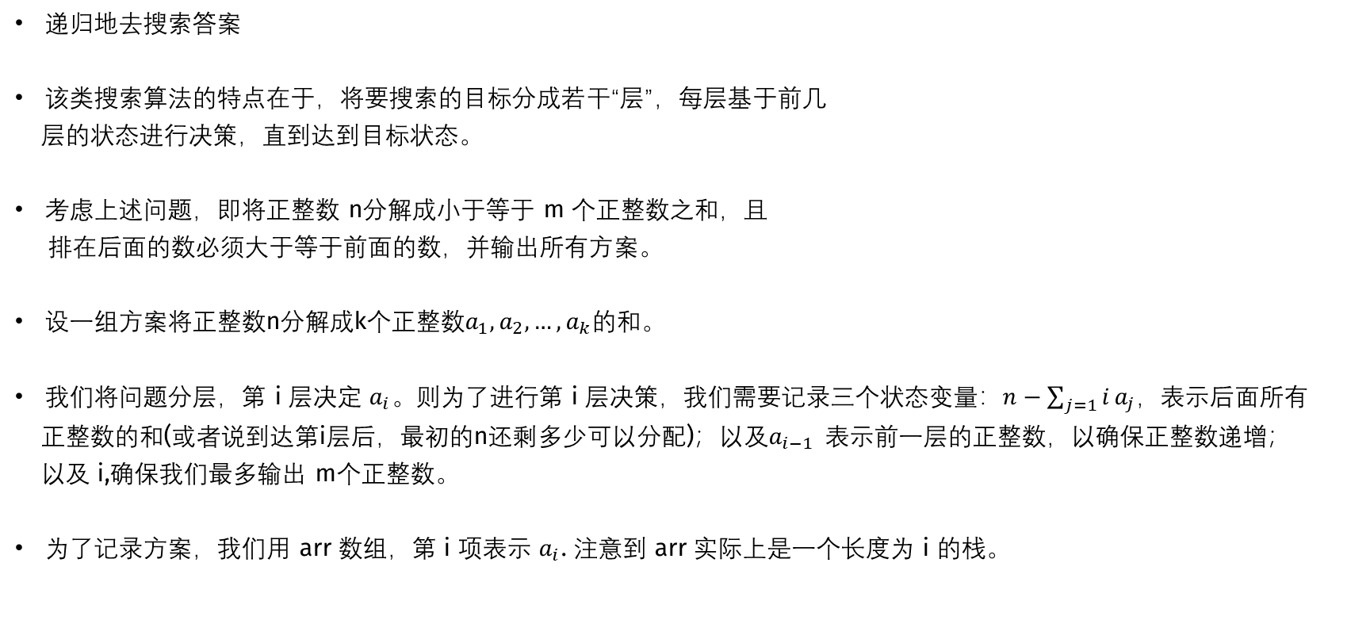
解法
递归地去搜索答案
该类搜索算法的特点在于，将要搜索的目标分成若干“层”，每层基于前几
层的状态进行决策，直到达到目标状态。
考虑上述问题，即将正整数 n分解成小于等于 m 个正整数之和，且
排在后面的数必须大于等于前面的数，并输出所有方案。
设一组方案将正整数n分解成k个正整数$a_{1},a_{2},…, a_{k}$的和。
我们将问题分层，第 i 层决定 $a_{i}$。则为了进行第 i 层决策，我们需要记录三个状态变量：$n−\sum_{j=1}{i}a_{j}$，表示后面所有
正整数的和(或者说到达第i层后，最初的n还剩多少可以分配)；以及$a_{i−1}$ 表示前一层的正整数，以确保正整数递增；
以及 i,确保我们最多输出 m个正整数。
为了记录方案，我们用 arr 数组，第 i 项表示 $a_{i}$. 注意到 arr 实际上是一个长度为 i 的栈。

Slide 7
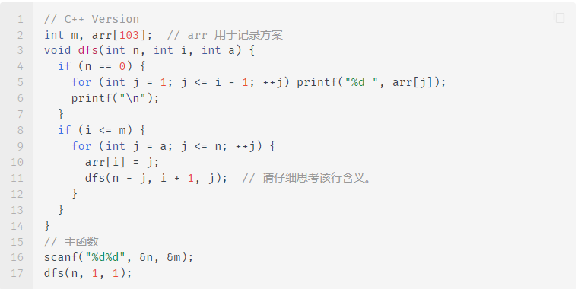
代码

Slide 8
特点
一般来说，暴力搜索问题的规模相对较小（爆搜不超时），且时间复杂度很大（指数复杂度/阶乘复杂度）。
部分重要数据不为常数，也就是没法提前写好一堆for循环，需要使用递归算法。

Slide 9
广度优先搜索（BFS)
BFS 是图论中的一种遍历算法。
BFS 在搜索中也很常用，将每个状态对应为图中的一个点即可。
BFS的特性依靠队列实现。

Slide 10
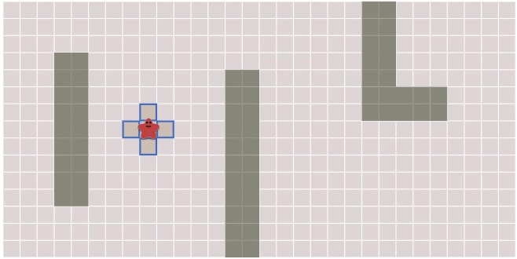
图论中的BFS
所谓宽度优先。就是每次都尝试访问同一层的节点。 如果同一层都访问完了，再访问下一层。
这样做的结果是，BFS 算法找到的路径是从起点开始的最短合法路径。换言之，这条路径所包含的边数最小。
在 BFS 结束时，每个节点都是通过从起点到该点的最短路径访问的。
GIF来自Wikipedia

Slide 11
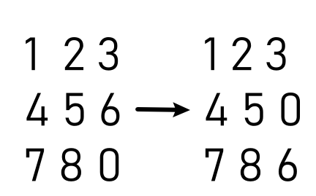
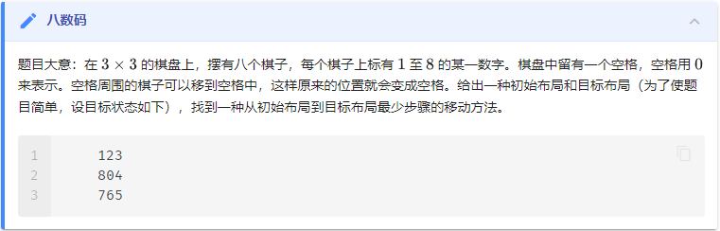
问题引入
输出最小移动次数。
布局以一行9个数字表示，
如目标状态表示为123804765

Slide 12
解法
因为题目要求输出最小的移动次数，所以我们可以利用BFS的特性去解题。
我们需要维护一个队列，每次取出队头的状态（即一串数字），若其为目标状态，则跳出循环输出答案；否则模拟出所有可能的移动情况，并存入队尾；
一个比较核心的操作是判重操作，我们不能让一个已经出现过的状态再次出现，否则会引发错误。对于这个操作，我们可以使用map维护键值对<key,value>，key对应状态，value对应达到该状态的最小移动次数。

Slide 13
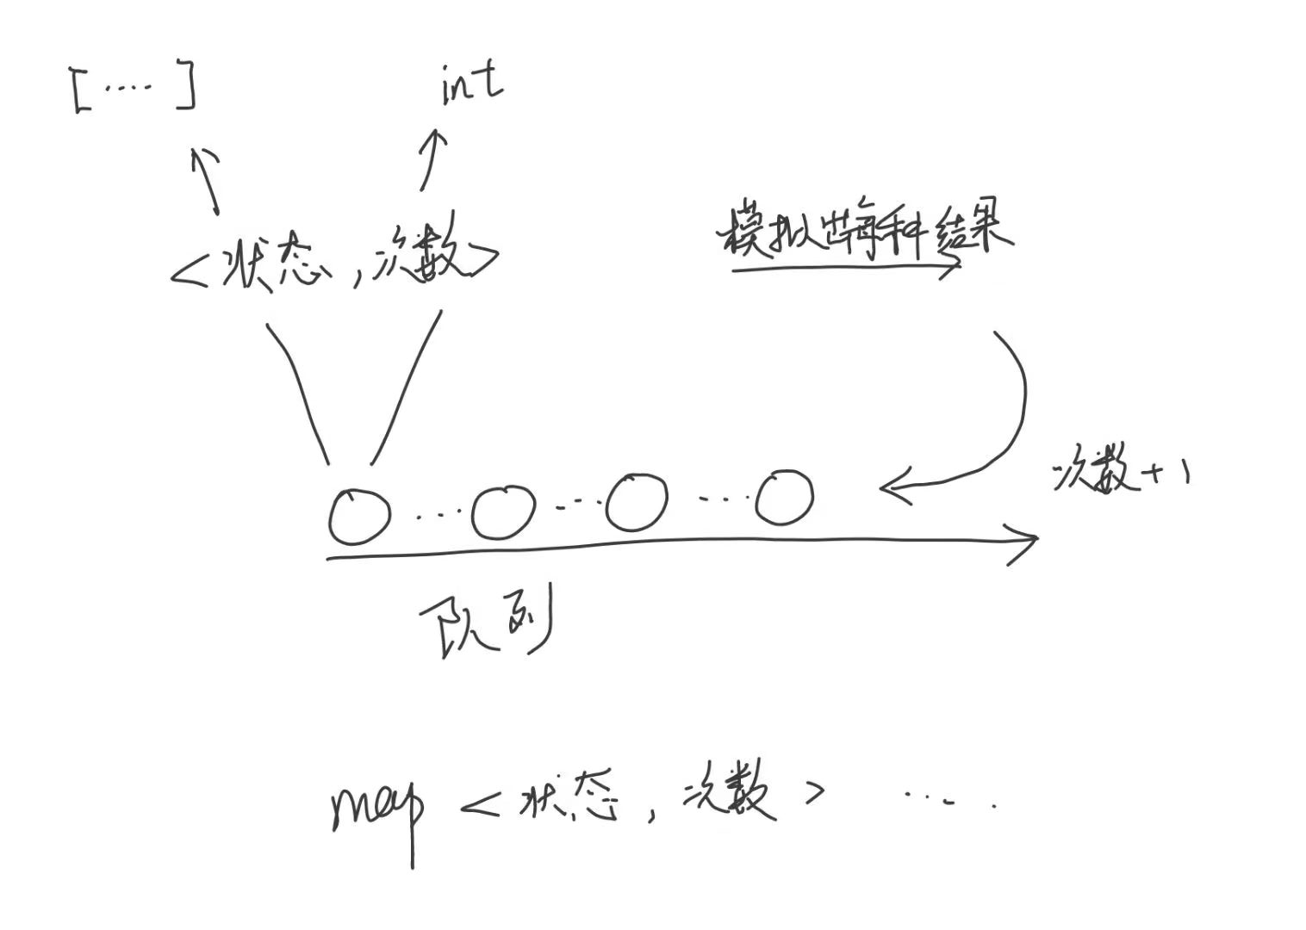

Slide 14
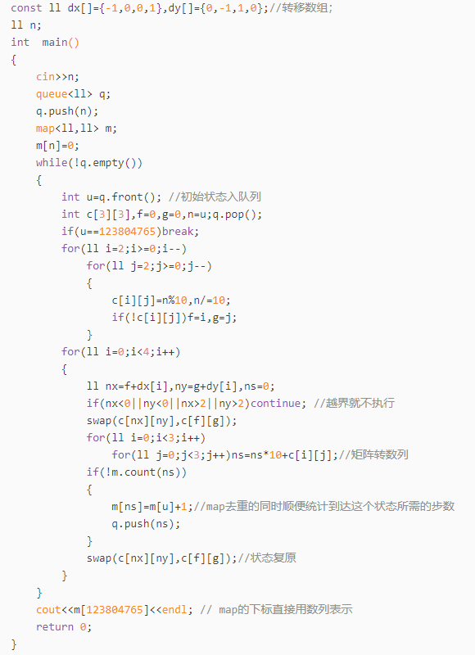

解法（洛谷题解）

Slide 15
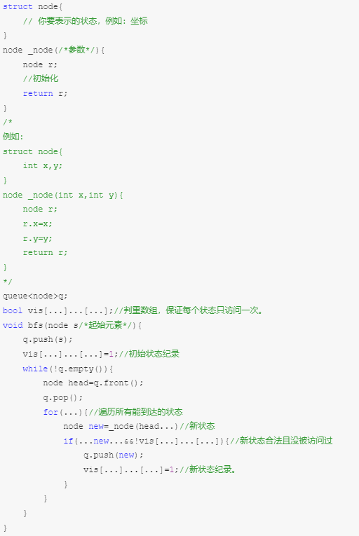
BFS模板

Slide 16
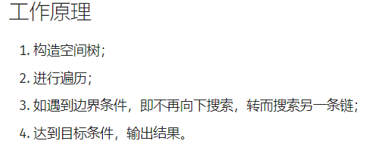
回溯法
回溯法是一种经常被用在 深度优先搜索（DFS） 和 广度优先搜索（BFS） 的技巧。
其本质是：走不通就回头。

Slide 17
例题
BFS+回溯法的题目不多，不讲。学会这个思想，需要用的时候能试着应用即可。
需要用到DFS+回溯的情况非常多，必须要学会。

Slide 18
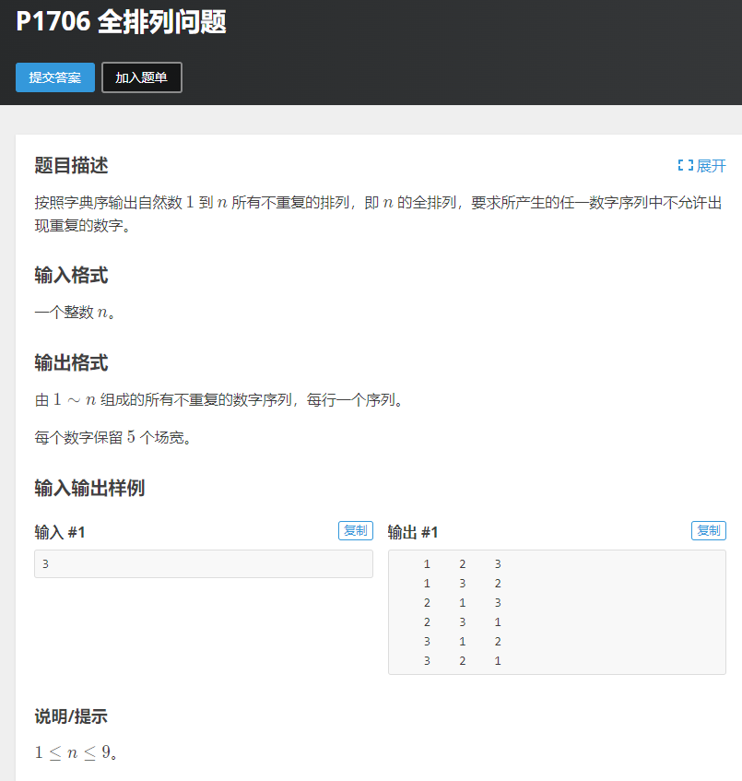
例题
显然符合DFS的特点，尝试使用DFS解题。

Slide 19
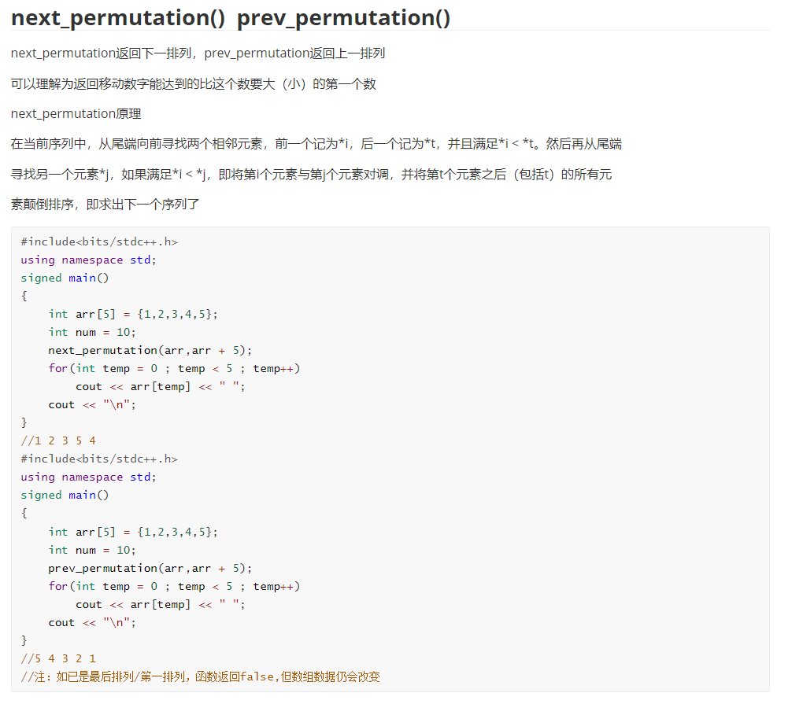
作弊法

Slide 20
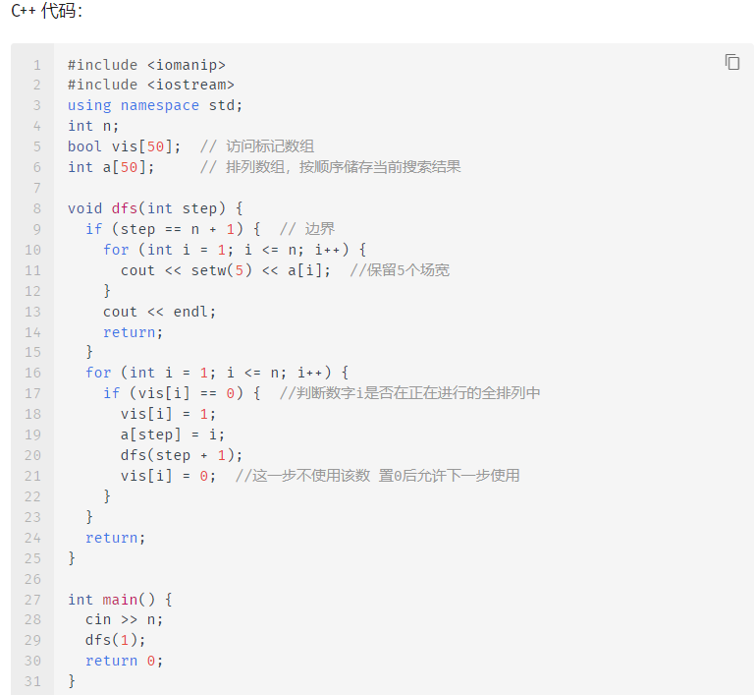
例题
达到边界条件，
直接返回，
不再继续搜索
这两行代码对答案数组进行操作
撤回操作

Slide 21
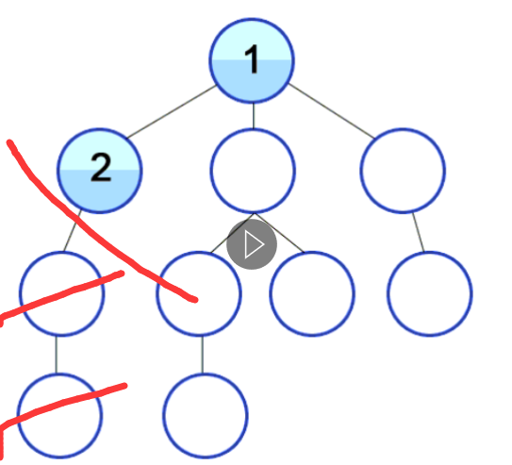
优化（剪枝）
剪枝是非常形象的一种说法，具体可以理解为在搜索树上某点处依靠已知数据判断是否需要直接停止搜索/回头，不再访问那些必定无效/不更优的情况。
最常用的剪枝有三种，记忆化搜索、最优性剪枝、可行性剪枝。

Slide 22
记忆化搜索
因为在搜索中，相同的传入值往往会带来相同的解，那我们就
可以用数组来记忆。

Slide 23
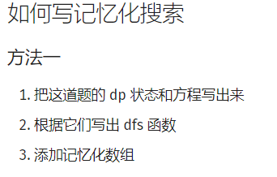
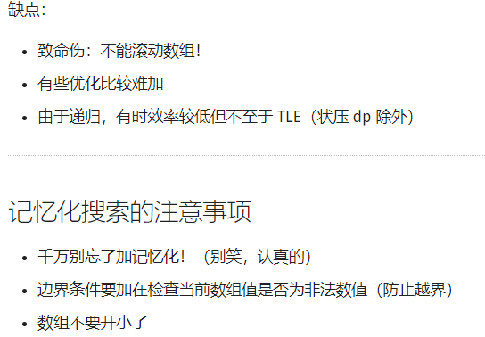
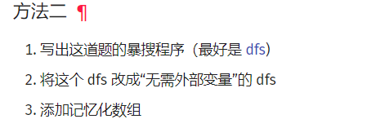
记忆化搜索
不会动态规划？自学！
与其说记忆化搜索是搜索的优化技巧，不如说记忆化搜索是相对节省脑力的动态规划。
最关键的要求：对于同一组参数，返回值/答案应该保证完全相同。

Slide 24
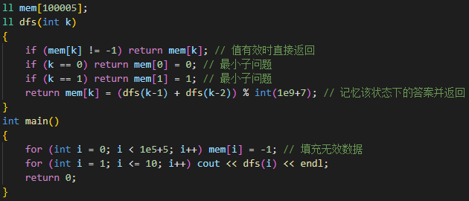
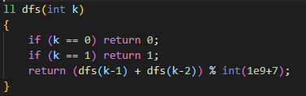

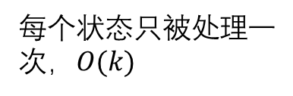
记忆化搜索
简单例子：递推定义斐波那契数列:
$F(0)=0,F(1)=1,$
$F\left(n\right)=F\left(n−1\right)+F\left(n−2\right), n≥2$
求斐波那契数列第k项对$1e9+7$取模的值，$k≤1e5$
每个状态只被处理一次，$O(k)$
阶乘复杂度

Slide 25
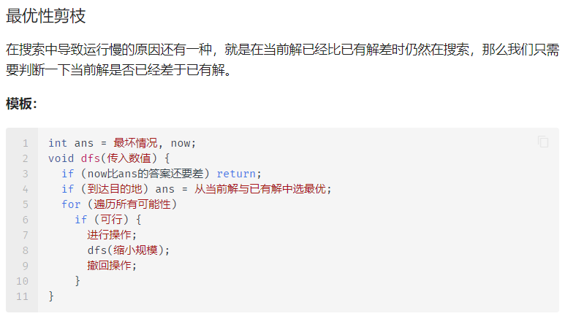
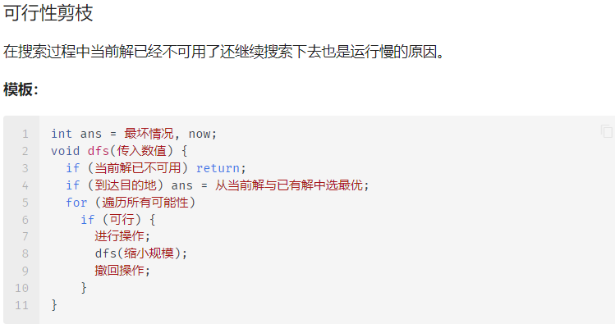
最优性剪枝和可行性剪枝

Slide 26
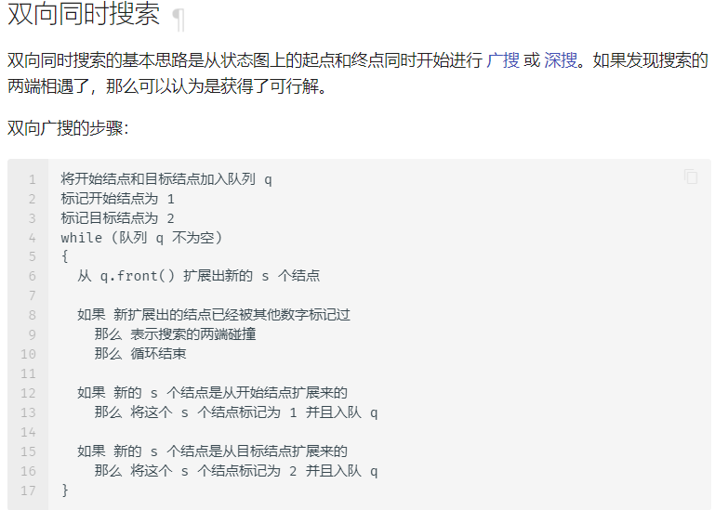
双向搜索

Slide 27
双向搜索
回到之前的八数码问题。
问题给出了起点和终点，正好是可以利用的形式。并且起点和终点的扩展操作是完全一致的，只需要解决两节点相遇时的合并问题即可。

Slide 28
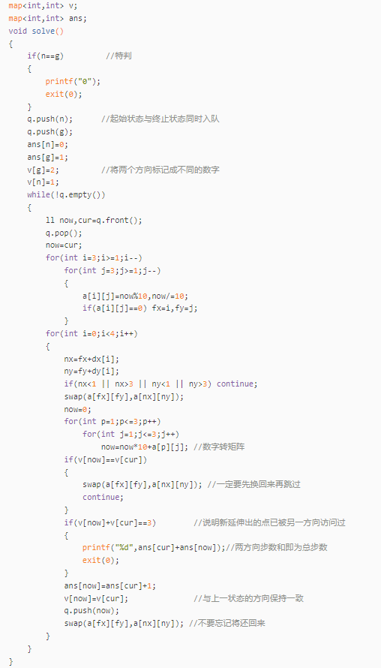

双向同时搜索

Slide 29
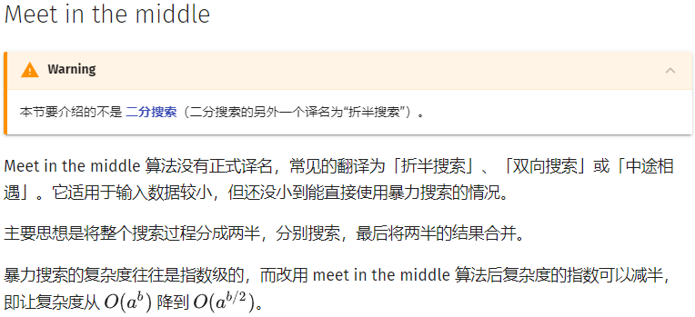
双向搜索
此处略过。详细自己去oiwiki看/百度。

Slide 30
双向搜索
实际上这两种算法核心思想是完全一致的，只是具体实现不同。
总之就是：当题目条件允许拆分成两半进行计算，且合并的复杂度可以接受，且总体复杂度符合题目条件时即可应用。

Slide 31
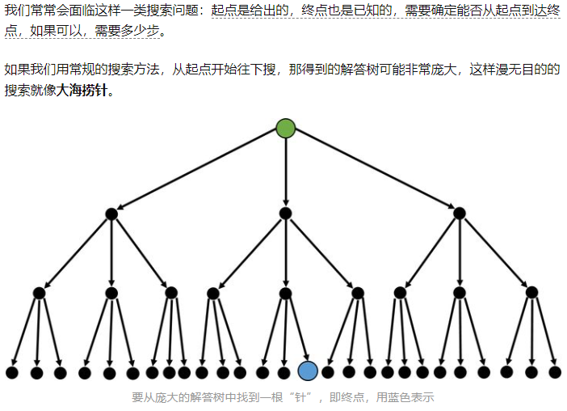
为什么需要双向搜索？

Slide 32
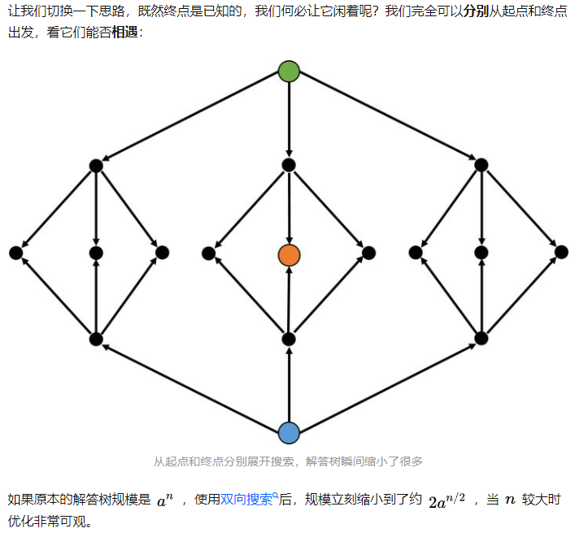
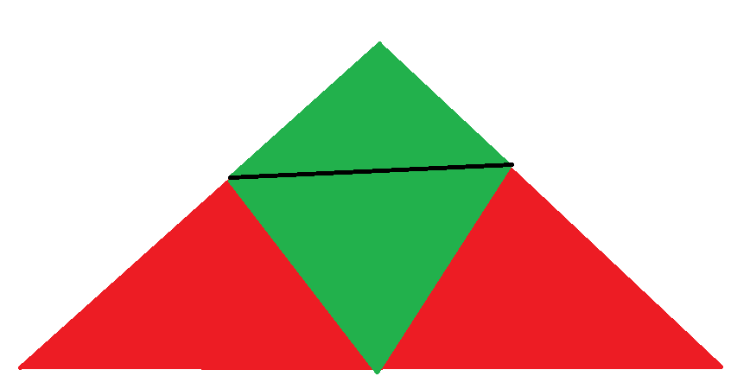
为什么需要双向搜索？
整个大三角形理解为普通搜索的搜索树，
绿色部分表示双向搜索的搜索树，
黑色部分指合并。
显然双向搜索的搜索树小了很多。

Slide 33
启发式搜索
启发式搜索（英文：heuristic search）是一种改进的搜索算法。它在普通搜索算法的基础上引入了启发式函数，该函数的作用是基于已有的信息对搜索的每一个分支选择都做估价，进而选择分支。简单来说，启发式搜索就是对取和不取都做分析，从中选取更优解或删去无效解。

Slide 34
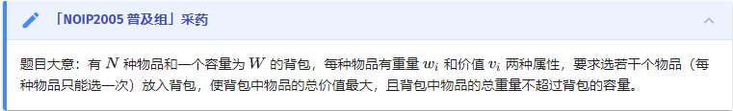
启发式搜索
非常标准的一个背包DP问题，学的快的同学看到这题应该已经一眼秒了。
但是假设我不会DP怎么办？
搜索也能做！

Slide 35
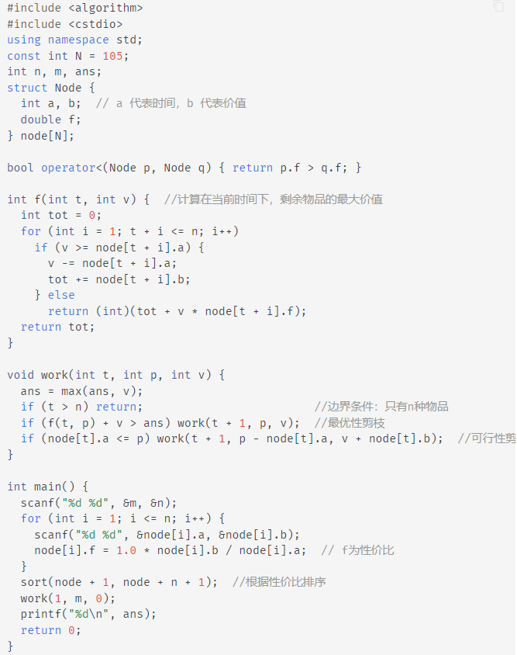
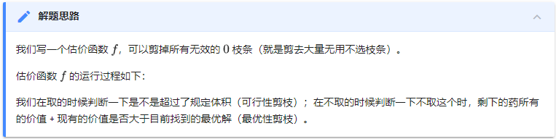
启发式搜索

Slide 36
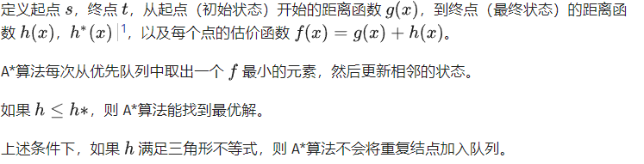
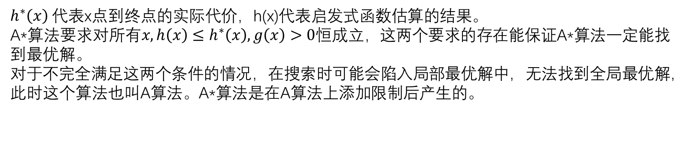
A*搜索 （对BFS的一种改进算法）
$h^{∗}\left(x\right)$代表x点到终点的实际代价，h(x)代表启发式函数估算的结果。
A*算法要求对$所有x,h\left(x\right)≤h^{∗}\left(x\right), g\left(x\right)>0恒成立，$这两个要求的存在能保证A*算法一定能找到最优解。
对于不完全满足这两个条件的情况，在搜索时可能会陷入局部最优解中，无法找到全局最优解，此时这个算法也叫A算法。A*算法是在A算法上添加限制后产生的。

Slide 37
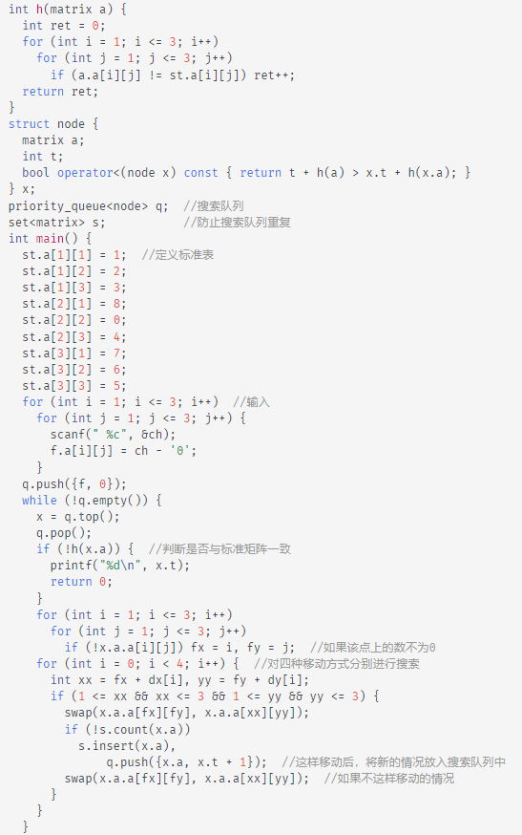
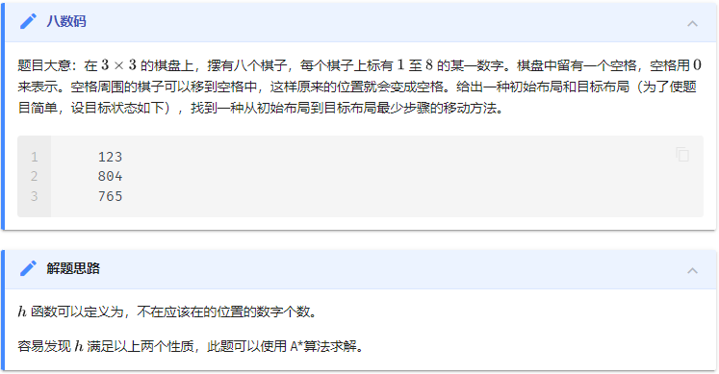
例题

Slide 38
迭代加深搜索(Iterative Deepening Search)
它的本质还是深度优先搜索，只不过在搜索的同时带上了一个深度 ，当 达到设定的深度时就返回，一般用于找最优解。如果一次搜索没有找到合法的解，就让设定的深度加一，重新从根开始。
既然是为了找最优解，为什么不用 BFS 呢？我们知道 BFS 的基础是一个队列，队列的空间复杂度很大，当状态比较多或者单个状态比较大时，使用队列的 BFS 就显出了劣势。事实上，迭代加深就类似于用 DFS 方式实现的 BFS，它的空间复杂度相对较小。
当搜索树的分支比较多时，每增加一层的搜索复杂度会出现指数级爆炸式增长，这时前面重复进行的部分所带来的复杂度几乎可以忽略，这也就是为什么迭代加深是可以近似看成 BFS 的。

Slide 39
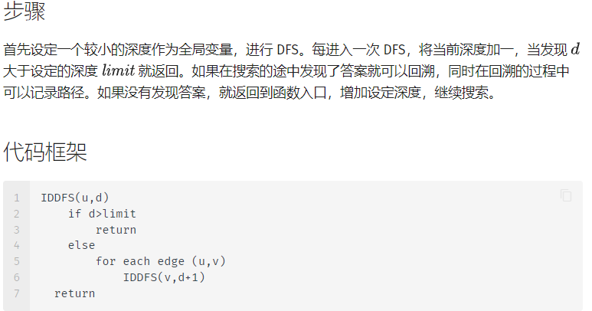
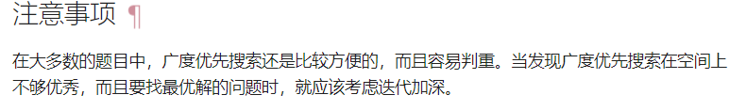
迭代加深搜索(Iterative Deepening Search)
优点：
通过DFS实现，剪枝方式更多
缺点：
会重复访问节点（但并不代表性能一定会更差）

Slide 40
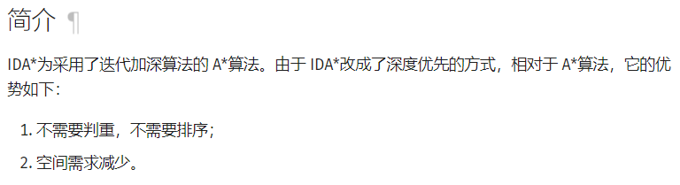
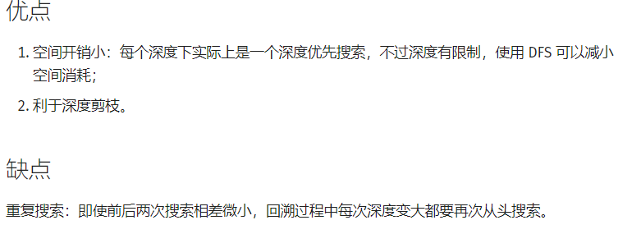
IDA*
把A*和迭代加深(ID)搜索缝合一下就是IDA*,简单了解即可。

